Slide 1



JAVA 택배
택배관리 프로그램
팀장 : 이민형
김계영, 마윤아, 이나래, 이동훈

Slide 2

목차
개요
Class 구성
Member UI & 기능
Admin UI & 기능
택배가
도착했습니다!

Slide 3
개요
접수된 수화물의 실시간 배송상태 정보를 고객에게
제공하기 위한 프로그램
관리자는 지점, 운송, 배송 직원으로 분류되어
고객에게 접수된 수화물의 입출고 관리 및 실시간
배송 정보를 제공한다.

Slide 4
Class 구성
Member
MemberDao
Employee
GeneralService
EmployeeDao
WayBill
OfficeService
WayBillDao
Baggage
TrailerService
BaggageDao
History
DeliveryService
HistoryDao
< Service >
Situation
< DAO >
< VO >

Slide 5
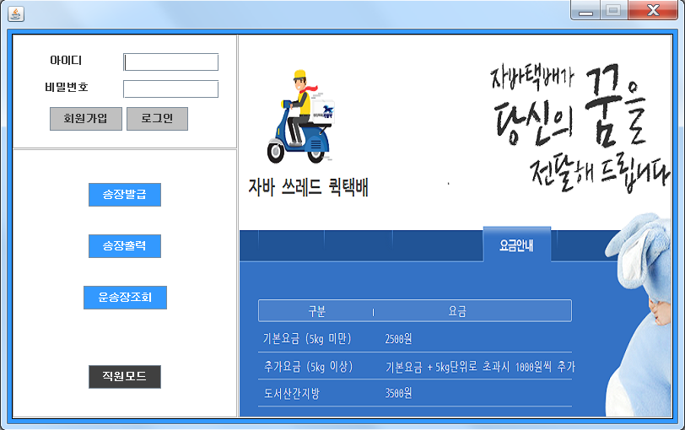
Member UI & 기능 메인 화면

Slide 6
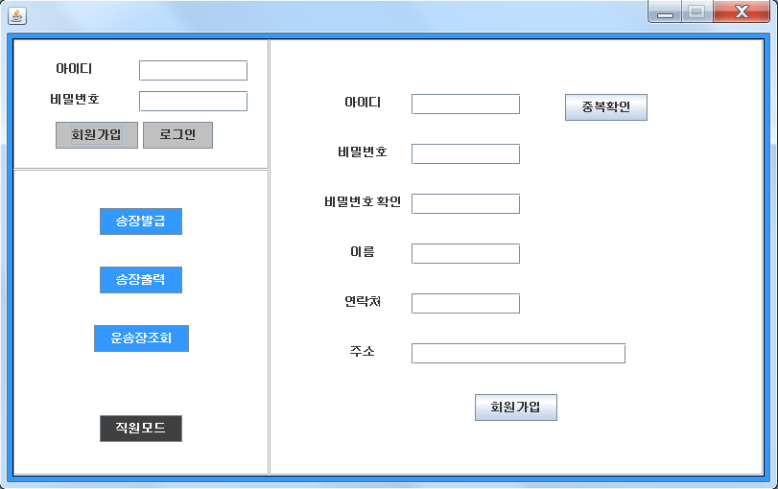
Member UI & 기능 회원가입

Slide 7
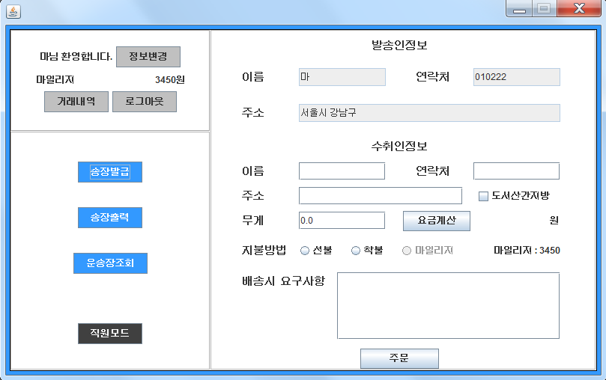
Member UI & 기능 주문서 작성

Slide 8
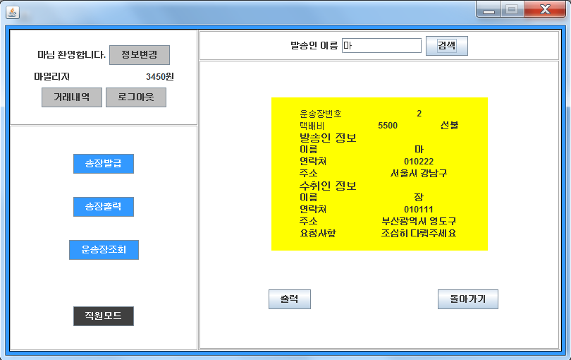
Member UI & 기능 송장 출력

Slide 9
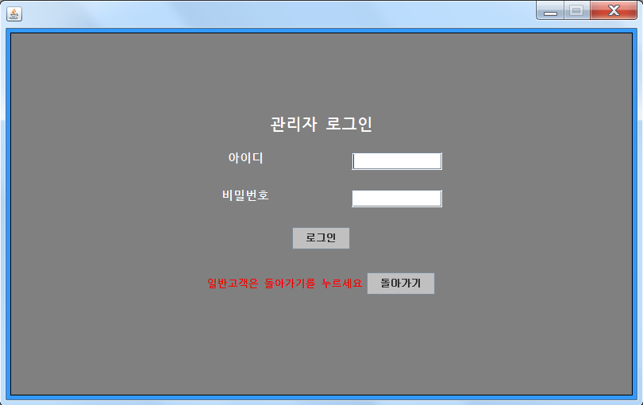
Admin UI & 기능 관리자 로그인

Slide 10
프로그램 시연

Slide 11
Q & A

Slide 12
감사합니다

